Slide 1

TOÁN 4
Tập 1
Tuần 18
Bài 51: Em vui học Toán Tiết 1

Slide 2



Slide 3
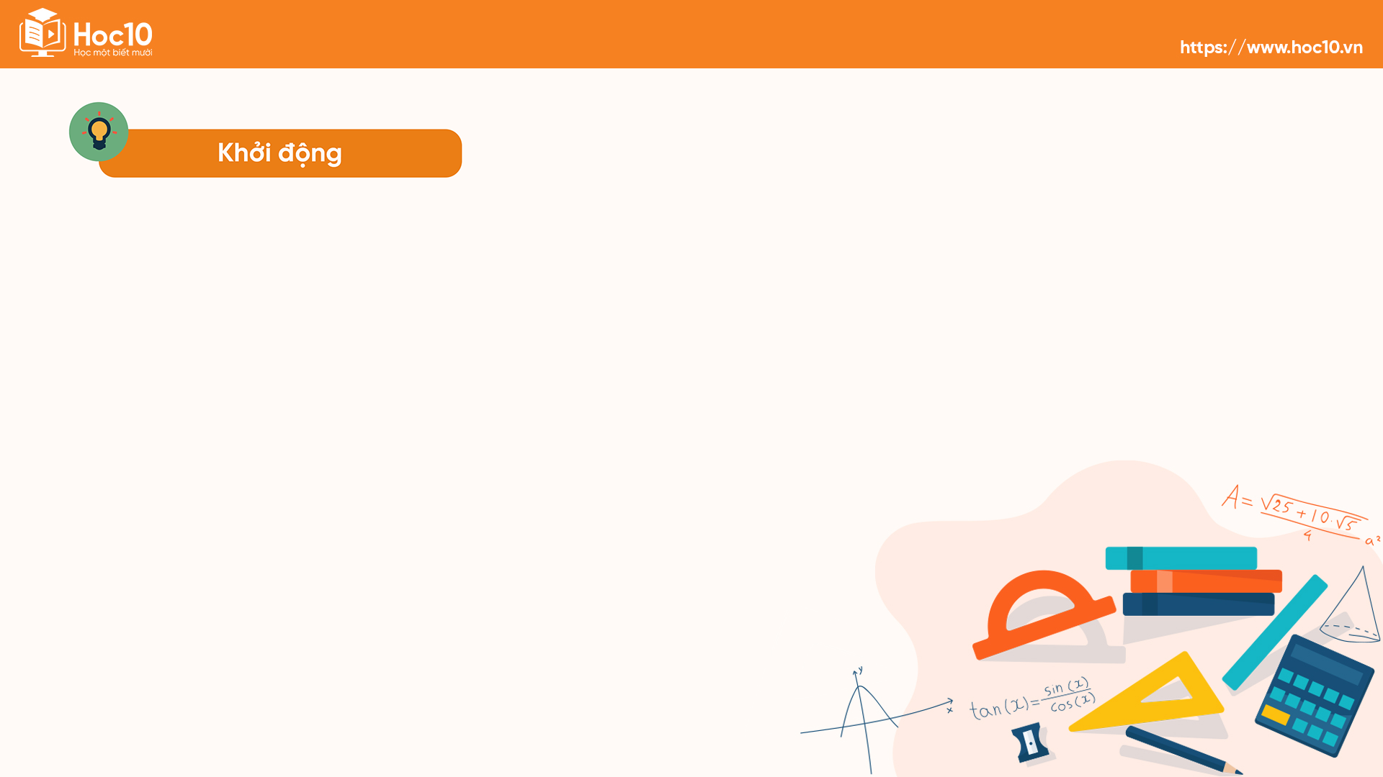
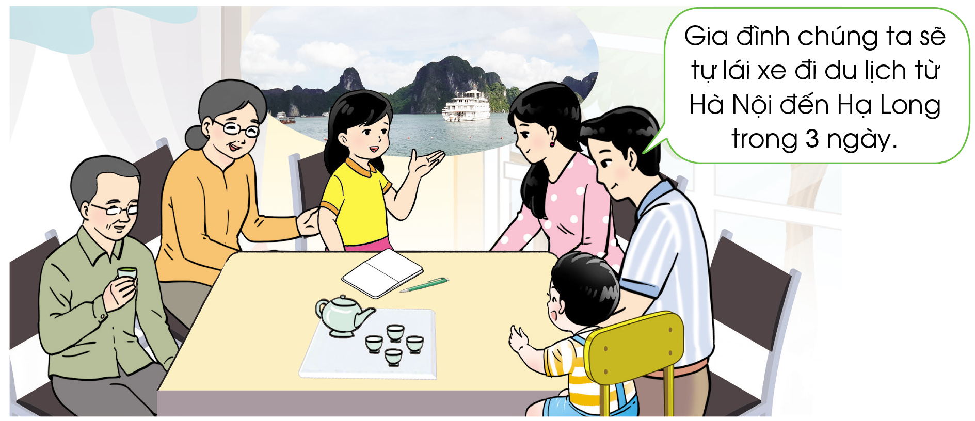
Các em có biết để lên kế hoạch cho một chuyến du lịch cần phải làm những gì không?

Slide 4


Slide 5

01
Dự án nhỏ: Hãy cùng gia đình bạn Lam lập kế hoạch đi du lịch.
Lập kế hoạch
+ Nội dung: Tìm hiểu thông tin, thiết kế hành trình, tính toán chi phí đi lại, ăn ở, tham quan,…
+ Cách làm: Truy cập Internet, đọc báo và tạp chí, xem bản đồ,…
+ Chuẩn bị: Thiết bị truy cập Internet, bản đồ,…

Slide 6
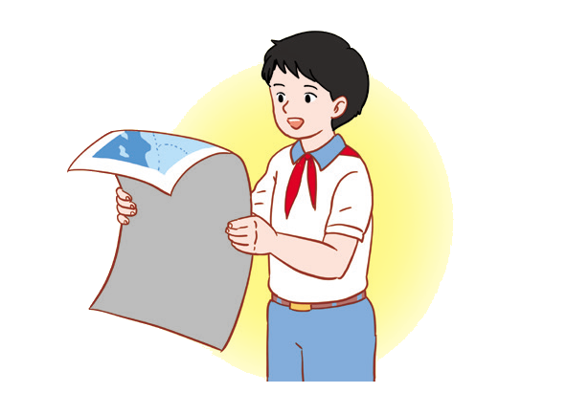

01
Dự án nhỏ: Hãy cùng gia đình bạn Lam lập kế hoạch đi du lịch.
Kiểm tra đường đi đến vịnh Hạ Long và đến các điểm tham quan.

Slide 7
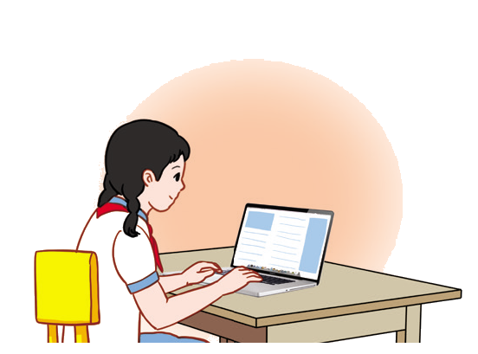
01
Dự án nhỏ: Hãy cùng gia đình bạn Lam lập kế hoạch đi du lịch
Tìm hiểu giá thuê phòng trên các trang trực tuyến.

Slide 8
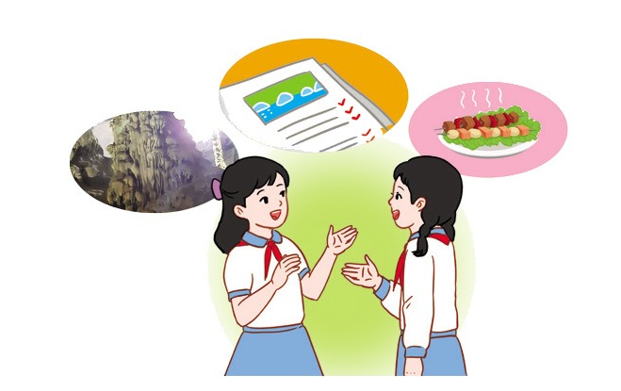
01
Dự án nhỏ: Hãy cùng gia đình bạn Lam lập kế hoạch đi du lịch.
Tìm hiểu giá vé vào các địa điểm tham quan và chi phí cho các bữa ăn: sáng, trưa, tối.

Slide 9

HOẠT ĐỘNG NHÓM BỐN
Báo cáo kết quả:
Mỗi nhóm thuyết trình về những thông tin thu thập được.

Slide 10
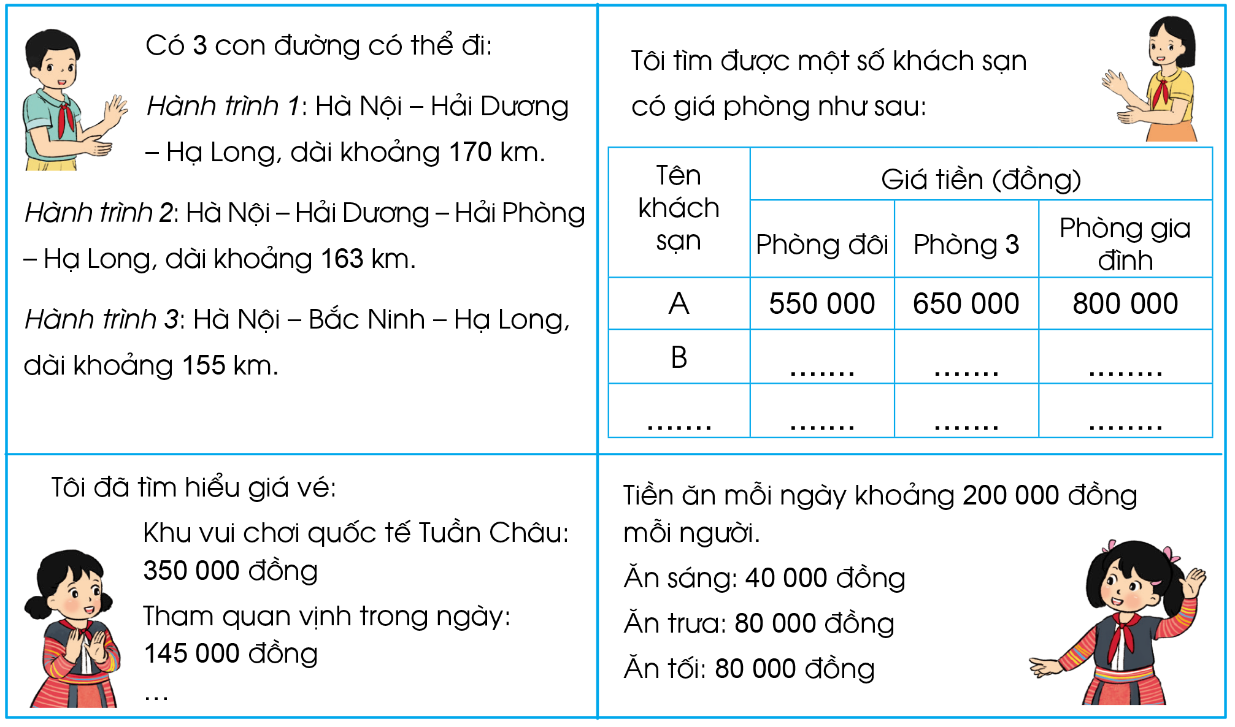
Mỗi nhóm thuyết trình về những thông tin thu thập được:

Slide 11
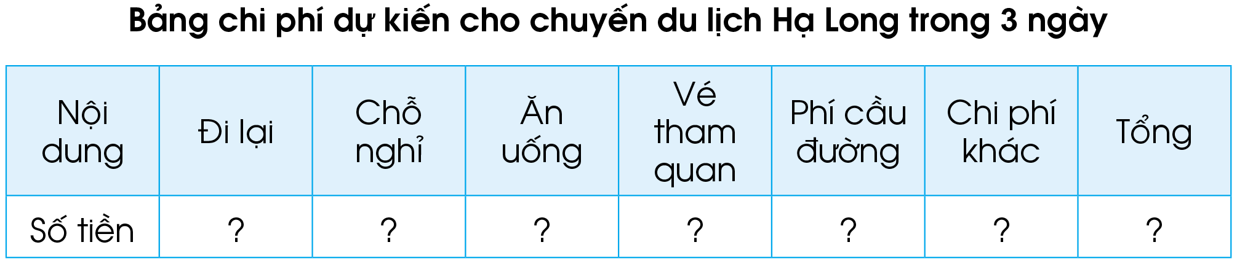
Lựa chọn, tính toán chi phí dự kiến dựa trên thông tin thu thập được:

Slide 12
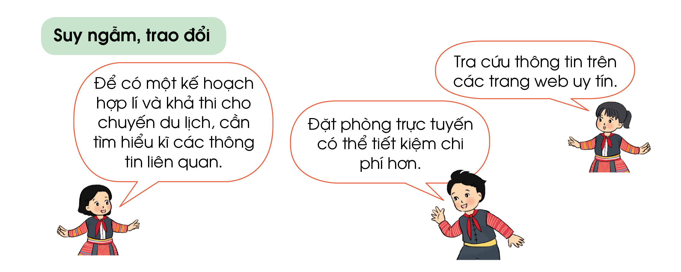

Slide 13

Qua bài học hôm nay, em biết thêm được điều gì?

Slide 14
Hoạt động nào em thích nhất?

Slide 15
Hoạt động nào em còn lúng túng, nếu làm lại em sẽ làm gì?

Slide 16


Slide 17


Ôn tập kiến thức đã học
Hoàn thành bài tập trong SBT

Slide 18


Slide 19



Để kết nối cộng đồng giáo viên và nhận thêm nhiều tài liệu giảng dạy,
mời quý thầy cô tham gia Group Facebook
theo đường link:
Hoc10 – Đồng hành cùng giáo viên tiểu học
Hoặc truy cập qua QR code

